Slide 1
ĐỀ TÀI CHỨNG MINH TỰ ĐỘNG LOGIC VỊ TỪ BẰNG PHƯƠNG PHÁP SUY LUẬN TỰ NHIÊN
BÁO CÁO LUẬN VĂN TỐT NGHIỆP
Hội Đồng Công Nghệ Phần Mềm
GVHD: Th.S Nguyễn Thanh Sơn
SVTH: Nguyễn Duy Nhất (50301940)
Nguyễn Ngọc Phước (50302178)

Slide 2
DẪN NHẬP
Bài toán thực tế:
Nếu là người thì phải chết.
Socrates là người.
→ Vậy Socrates phải chết ???

Slide 3
DẪN NHẬP (2)
Bài toán tự nhiên
Con người
Bài toán logic
ND System
N2L
L2N
Kết luận
Chuỗi lập luận logic
Chuỗi lập luận tự nhiên
ND System

Slide 4
GIỚI THIỆU ĐỀ TÀI
Input
Bài toán logic vị từ
ND System
Tập luật suy luận tự nhiên
Output
Chuỗi lập luận logic vị từ

Slide 5
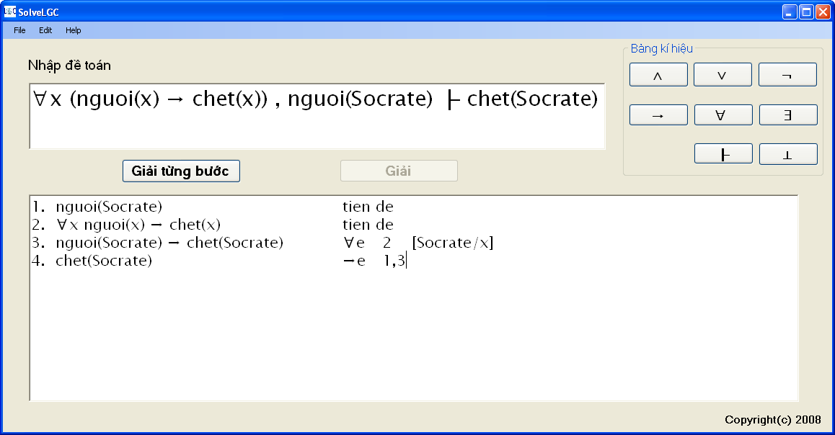
GIỚI THIỆU ĐỀ TÀI(2)

Slide 6
KIẾN TRÚC HỆ THỐNG
SCANNER
PARSER
CONVERTER
INPUT
ND System
NATURAL DEDUCTION RULES
xWAM HEAP
DEMORGAN, LEM , MT
EQUIVALENCY THEOREM
OUTPUT

Slide 7
INPUT
CONDITION
⊢
GOAL
Trong đó:
CONDITION gồm n công thức theo BNF logic vị từ (n>=0), được ngăn cách bởi dấy phẩy ‘,’
GOAL là 1 công thức theo BNF logic vị từ.

Slide 8
INPUT (2)
Ví dụ
P, Q, (P ∧ Q) → (R ∧ S) ⊢ S
P(T) , ∀x ( P(x) Q(x) ) ⊢ Q(T)

Slide 9
SCANNER & PARSER
SCANNER sinh ra các Tokens từ chuỗi kí tự nhập.
PARSER nhận kết quả từ SCANNER sinh ra cây parse-tree đưa vào cấu trúc dữ liệu.

Slide 10
CONVERTER
Chuyển các toán tử logic thành dạng hàm
A ∨ B thành or(A,B)
A ∧ B thành and(A,B)
A→B thành map(A,B)
¬ A thành not(A)
Xem xét độ ưu tiên của các toán tử
( ) ¬ ∧ ∨ →
A → ¬B ∧ (¬C ∨ D) thành map ( A, and( not(B), or( not(C),D)))

Slide 11
WAM
Warren Abstract Machine
1983, David H. D. Warren
Mô hình thực thi chương trình Prolog
Kiến trúc bộ nhớ ( WAM heap)
Tập lệnh

Slide 12
WAM HEAP
Là 1 array của các WAM cell
WAM cell: variable, structure
Variable : sử dụng 1 phần tử của WAM heap để lưu trữ tham chiếu đến bảng VAR, được gọi là Variable cell.
Structure: f(x1,x2,…,xn) : dùng n+2 phần tử của WAM heap để lưu trữ
Phần tử số 1: đánh dấu kiểu structure và địa chỉ lưu trữ của nó
Phần tử số 2: định nghĩa structure: → Tên & thông số
Phần tử (k+2): chứa cell con k.
Phần tử 1, 2 không nhất thiết phải liên tiếp
Phần tử 2→n+1 phải liên tiếp

Slide 13
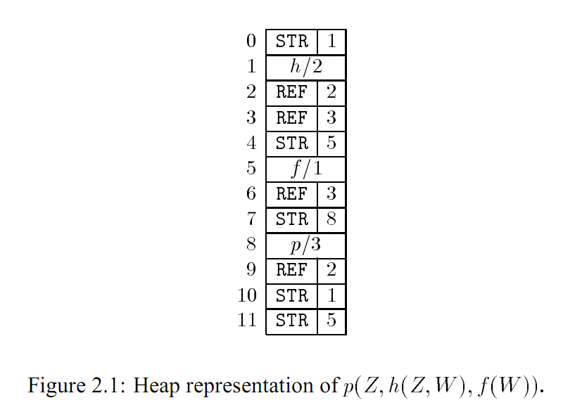
WAM HEAP (2)
VAR
2 | Z
3 | W

Slide 14
xWAM HEAP
Mở rộng WAM Heap
Chứa được lượng từ: ∀ ∃
VAR cell giống WAM Heap
Structure cell thêm phần tử q tham chiếu đến bảng QUANT
Bảng QUANT: Chứa các lượng từ

Slide 15
xWAM HEAP (2)
Main
0 | STR | 14
1 | STR | 2
2 | P/2
3 | QUAN | 0
4 | REF | 7
5 | REF | 8
6 | STR | 7
7 | Q/2
8 | REF | 7
9 | REF | 8
10 | STR | 11
11 | ¬ /1
12 | QUAN | 11
13 | STR | 6
14 | →/2
15 | QUAN | 0
16 | STR | 1
17 | STR | 10
QUANT
VAR
QUAN | 2
∀ | X
∃ | Y
0 | ~
1 | &
2 | |
3 | →
4 | P
5 | Xo
6 | Yo
7 | X
8 | Y
9 | q
∀ x ∃ y (p (x,y) → ¬ q(x,y) )

Slide 16
ND System
Tập luật:
Luật Elimination (phân rã công thức thành các công thức con)
A ∧ B ├─ A (e ∧ ₁)
Luật Introduction (sinh ra công thức mới từ các công thức đã cho)
A ├─ A ∨ B ( i ∨ ₁)

Slide 17
ND System
CONTROLLER
Elimination
Reaching
Introduction
Contradition
Updating
xWAM HEAP
list_goal ={G0,…,Gn}
list_proof ={P0,…,Pn}

Slide 18
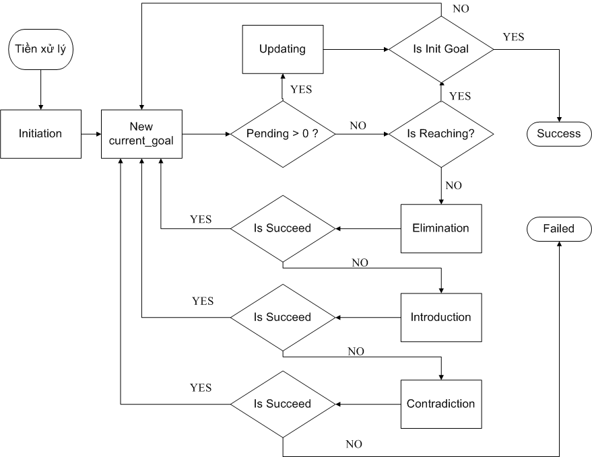
ND System

Slide 19
Thí dụ
∀x (q(x)→r(x)), ∃x (p(x) ∧ q(x))├ ∃x (p(x) ∧ r(x))
List_proof | List_goal
∀x (q(x)→r(x)) ∃x (p(x) ∧ q(x)) | ∃x (p(x) ∧ r(x))

Slide 20
Thí dụ
List_proof | List_goal
∀x (q(x)→r(x)) ∃x (p(x) ∧ q(x)) p(xo) ∧ q(xo) ∃e [xo/x] p(xo) ∧e q(xo) ∧e q(xo) → r(xo) ∀e [xo/x] r(xo) →e | ∃x (p(x) ∧ r(x))

Slide 21
Thí dụ
List_proof | List_goal
∀x (q(x)→r(x)) ∃x (p(x) ∧ q(x)) p(xo) ∧ q(xo) ∃e [xo/x] p(xo) ∧e q(xo) ∧e q(xo) → r(xo) ∀e [xo/x] r(xo) →e q(x1) → r(x1) ∀e [x1/x] | ∃x (p(x) ∧ r(x)) pending =1 p(x1) ∧ r(x1) pending =2 p(x1) r(x1)

Slide 22
Thí dụ
List_proof | List_goal
∀x (q(x)→r(x)) ∃x (p(x) ∧ q(x)) p(xo) ∧ q(xo) ∃e [xo/x] p(xo) ∧e q(xo) ∧e q(xo) → r(xo) ∀e [xo/x] r(xo) →e q(x1) → r(x1) ∀e [x1/x] p(xo) ∧ r(xo) ∧I ∃x (p(x) ∧ r(x)) ∃I [x/xo] | ∃x (p(x) ∧ r(x)) pending =1 p(x1) ∧ r(x1) pending =2 p(x1) r(x1)

Slide 23
Tổng kết và đánh giá
Cấu trúc dữ liệu
Hiệu quả hơn OOP
QUANT
VAR
0 | STR | 7
1 | STR | 2
2 | f/2
3 | QUAN | 0
4 | REF | 2
5 | REF | 3
6 | STR | 7
7 | ¬ /1
8 | QUAN
9 | STR |  | 2
0 | STR | 7
1 | STR | 2
2 | f/2
3 | QUAN
4 | REF | 2
5 | REF | 3
6 | STR | 7
7 | ¬ /1
8 | QUAN |  | 3
9 | STR |  | 2
QUAN | 1
∃ | x
∀ | y
0 | ¬
1 | f
2 | x
3 | y
QUAN | 1
∃ | x
QUAN | 1
∀ | x
¬ ( ∃x f(x,y) )
= ∀x (¬ f(x,y))

Slide 24
Tổng kết và đánh giá
Kết quả đạt được
Được xây dựng mới
Giải quyết hầu hết các bài toán.
Giao diện đơn giản và dễ sử dụng
Đối với bản thân: Tăng khả năng phân tích hệ thống, khả năng lập trình và làm việc nhóm.
Điểm hạn chế
Chưa có khả năng “học” lại những bài toán đã được giải.
Semi-decidable system
Hướng phát triển
Xây dựng một hệ thống suy luận tự nhiên trên ngôn ngữ tự nhiên
Cải thiện các nhược điểm của hệ thống được nêu ở trên.

Slide 25
LỜI CẢM ƠN

